Slide 1
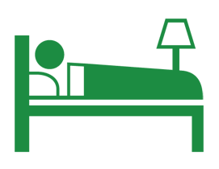
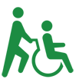
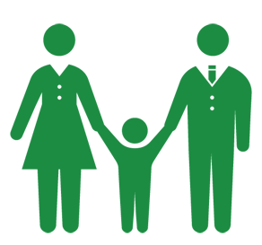
在宅医療を利用できる方（例）
在宅医療で受けられる主なサービス
かかりつけ医等が自宅などでの療養が必要だと判断した時に、以下のサービスを受けられます。
通院が困難。
例えば･･･
訪問診療 | 通院が困難な方のご自宅に 医師が訪問し、診療を行います。
訪問歯科衛生指導 訪問歯科診療・ | 通院が困難な方のご自宅に 歯科医師・歯科衛生士が訪問し、歯の治療や入れ歯の調整等を通じて食事を噛んで飲み込めるよう支援を行います。
訪問看護* | 看護師等がご自宅に訪問し、安心感のある生活を営めるよう処置や療養中の世話等を行います。
訪問薬剤管理* | 通院が困難な方のご自宅に 薬剤師が訪問し、薬の飲み方や飲み合わせ等の確認・管理・説明等を行います。
訪問によるリハビリテーション* | 通院が困難な方のご自宅に 理学療法士・作業療法士・言語聴覚士が訪問し、運動機能や日常生活で必要な動作を行えるように、訓練や家屋の適切な改造の指導等を行います。
訪問栄養食事指導* | 管理栄養士がご自宅に訪問し、病状や食事の状況、栄養状態や生活の習慣に適した食事等の栄養管理の指導を行います。
難病などで
療養が必要
在宅医療をご存じですか？
慢性疾患などで
できる限り
家で過ごしたい
たんの吸引などが
頻繁に必要
医師による在宅医療
訪 問 診 療
計画的・定期的に、患者さんのご自宅などに
医師が訪問し、診療を行います。
往 診
急変の際などに、不定期に、患者さんのご自宅などに医師が訪問し、診療を行います。
かかりつけ医等は、ご本人の状態に応じ、適切なサービスを受けられるよう、他の医療従事者等へ指示を行います。
編集：○○○○○
* 医師の指示のもとで実施

Slide 2
通院が難しくなったときや、退院後、自宅等※でも医療を受けられます。
困ったときのために、前もって
かかりつけの医師やケアマネジャーと相談し、色々な選択肢を見つけておきませんか？
病 院
診 療 所
ケース
１
通院が困難となり、
通院から自宅等※での在宅医療へ
☆ 介護サービスの利用についても
今から調べておきましょう！
ケース
２
病状が進むなどで入院し、
退院後に自宅等※での在宅医療へ
□ 要介護認定の申請場所は◎◎◎◎◎
□ ホームヘルパー等が自宅等を訪問し、
食事･入浴の介助や掃除･洗濯の援助等
を通じて、生活を支援する訪問介護
□ 一時的に施設に入所するショートステイ
在 宅 医 療
※ 例えば、年齢・疾患・病状によって、自宅のほか
高齢者住宅等のお住まいで、医療を受けることも可能。
～ 自宅等※で受ける医療 ～
ｚ
在宅医療では
医師の指示のもと
それぞれの専門知識をもつ医療職が連携し
あなたの自宅等※を訪問することで
専門的なサービスを受けられます。
医師
看護師
訪問診療
訪問看護
指示
理学療法士
作業療法士
言語聴覚士
歯科医師
歯科衛生士
訪問によるリハビリテーション
訪問歯科診療
自 宅 等 ※
管理栄養士
訪問薬剤管理
薬剤師
訪問栄養食事指導
各サービスの内容は、裏面をご参照ください。 地域によって受けられるサービスが異なる場合もありますので、医師・ケアマネジャー等とも相談しましょう。

